Slide 1
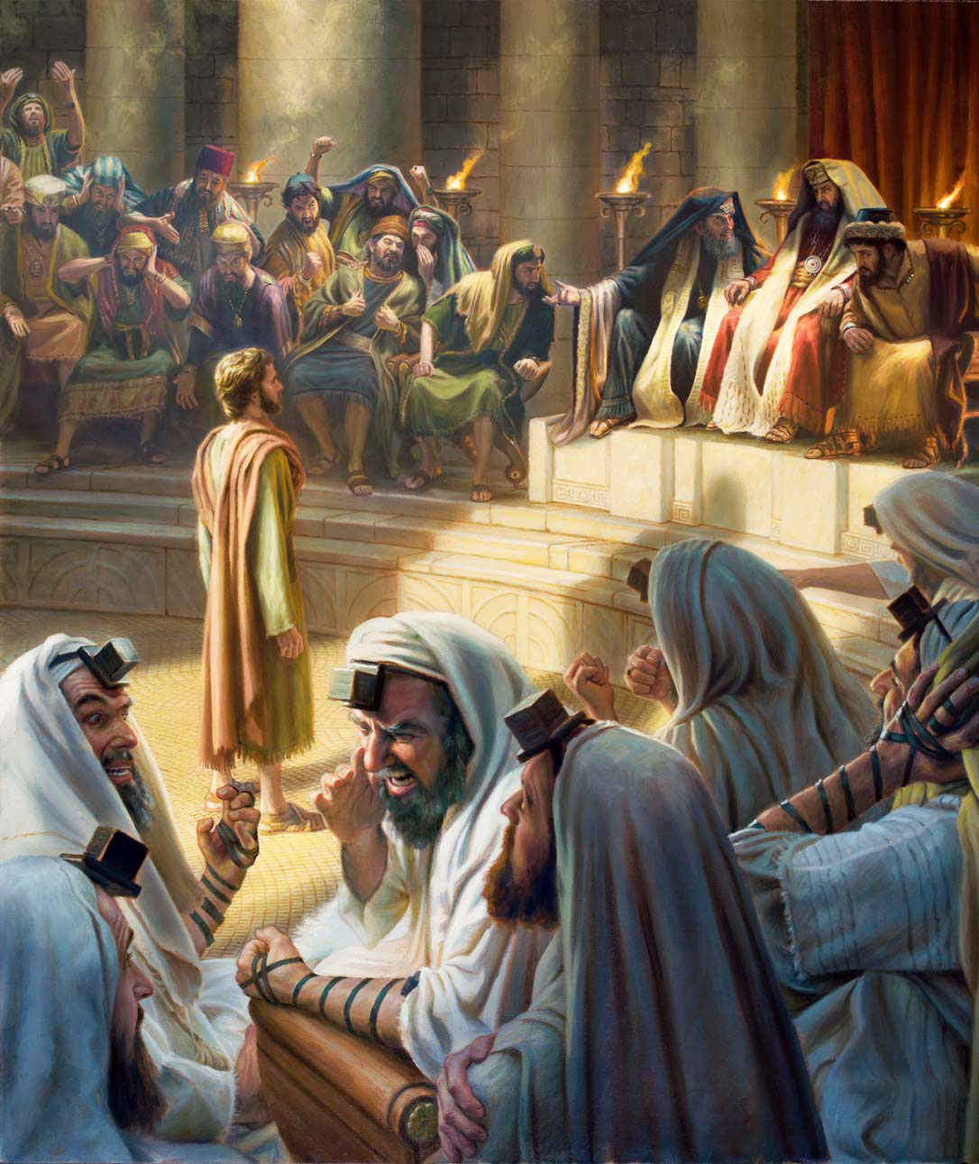
PRIMII CONDUCĂTORI AI BISERICII
Studiul 4 pentru
28 iulie 2018

Slide 2
T.M. „Cuvântul lui Dumnezeu se răspândea tot mai mult, numărul ucenicilor se înmulţea mult în Ierusalim, şi o mare mulţime de preoţi veneau la credinţă.” (Faptele apostolilor 6:7)

Slide 3
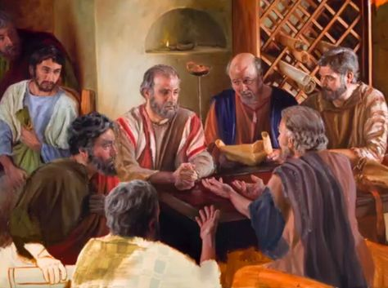
Creşterea bisericii a fost extraordinară. Convertiţii se numărau cu miile, chiar şi dintre preoţi.
Dar nu toate erau binecuvântări. Au intervenit probleme în relaţiile dintre fraţi. Înainte de a ajunge un motiv de diviziune, au fost abordate şi rezolvate.
Alegerea unor conducători capabili nu a rezolvat doar o problemă punctuală, ci a contribuit enorm la continuarea împlinirii misiunii pentru care a fost fondată biserica.
Alegerea conducătorilor. Fapte 6:1-7.
Lucrarea lui Ştefan:
Predicare şi opoziţie. Fapte 6:8-15.
Discurs şi acuzaţii. Fapte 7:1-53.
Viziunea şi moartea. Fapte 7:54-8:2.
Lucrarea lui Filip:
În Samaria. Fapte 8:3-25.
„Până la marginile pământului”. Fapte 8:26-40.

Slide 4
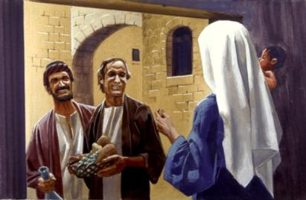
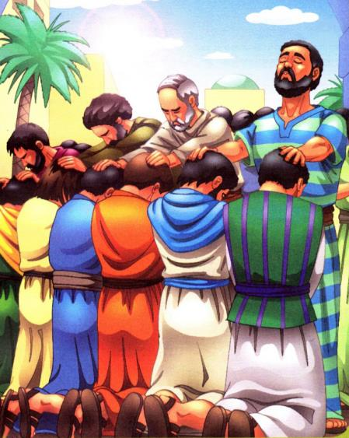
ALEGEREA CONDUCĂTORILOR
„Vorbirea aceasta a plăcut întregii adunări. Au ales pe Ştefan, bărbat plin de credinţă şi de Duhul Sfânt, pe Filip, pe Prohor, pe Nicanor, pe Timon, pe Parmena şi pe Nicolae, un prozelit din Antiohia.” (Fapte 6:5)
Fapte 6:1-7
PROBLEMA
Cu toate că toţi erau iudei, un mare număr dintre convertiţi provenea din afara Iudeii. Aceşti “greci” se plângeau de discriminare la împărţirea ajutoarelor.
SOLUŢIA
Apostolii au propus să se numească persoane care să se ocupe de „slujirea [diakineō] la mese”, în timp ce ei se ocupau de „propovăduirea [diakonia] Cuvântului”. Aceşti diaconi slujeau sau împlineau necesităţile fizice şi spirituale ale bisericii.
CONDIŢII
Caracteristicile pe care trebuiau să le deţină aceşti conducători erau: să fie vorbiţi de bine, să fie plini de Duhul Sfânt şi de înţelepciune.

Slide 5
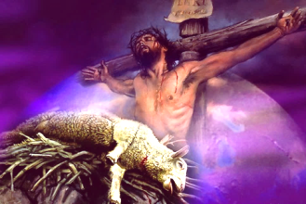
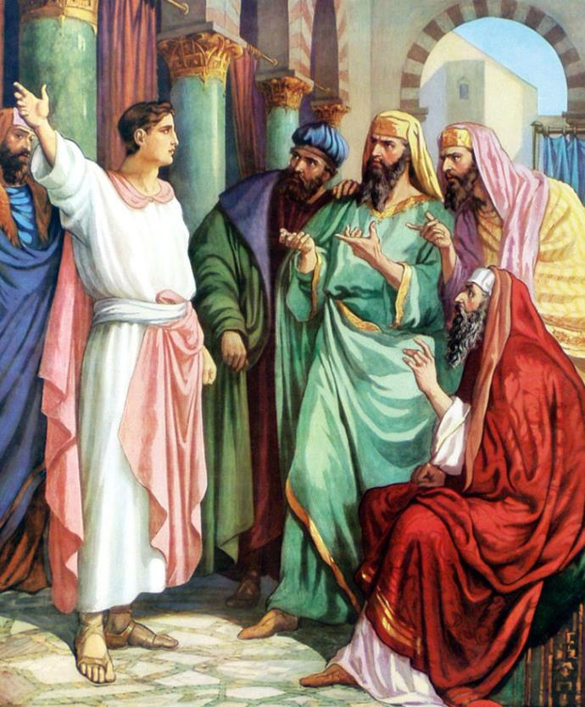
PREDICARE ŞI OPOZIŢIE
„Ştefan era plin de har şi de putere, şi făcea minuni şi semne mari în norod.” (Fapte 6:8)
Fapte 6:8-15
Pe lângă împlinirea nevoilor bisericii, Ştefan a realizat o lucrare eficientă şi între iudeii din diaspora (care nu s-au născut în Iudeea).
Predicarea lui a ridicat o puternică opoziţie în Sinagogă (v. 9). Cum nu puteau să îi contrazică argumentele (v. 10), au adunat martori falşi pentru a-l acuza înaintea sinedriului (v. 11).
Practic, l-au acuzat că vorbea împotriva sinedriului şi a templului (v. 14). Acest lucru însemna că Ştefan Îl prezenta cu claritate pe Isus drept Mielul care ridică păcatele lumii (şi face inutile sacrificiile de la templu).

Slide 6
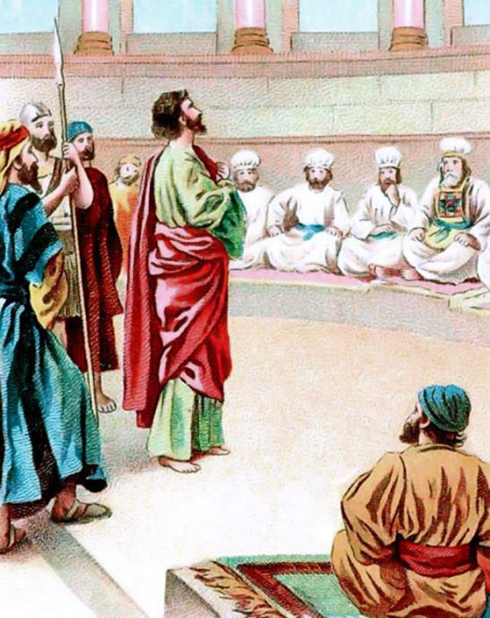
DISCURS ŞI ACUZAŢII (I)
„Oameni tari la cerbice, netăiaţi împrejur cu inima şi cu urechile! Voi totdeauna vă împotriviţi Duhului Sfânt. Cum au făcut părinţii voştri, aşa faceţi şi voi.” (Fapte 7:51)
Fapte 7:1-53
Ştefan şi-a început apărarea vorbind despre intervenţia şi grija lui Dumnezeu în viaţa „părinţilor NOŞTRI”.
Simţind respingerea Sinedriului, Ştefan şi-a întrerupt discursul brusc.
Apoi a început cu acuzaţii dure (v. 51). S-a separat complet de atitudinea conducătorilor, vorbindu-le cu „părinţii VOŞTRI”. Aşa cum părinţii lor i-au omorât pe profeţi, la fel au făcut şi ei cu Mesia. În acuzaţiile lui nu era nicio chemare la pocăinţă.
Respingând lucrarea lui Ştefan, Sinedriul a sigilat destinul lui Israel.

Slide 7
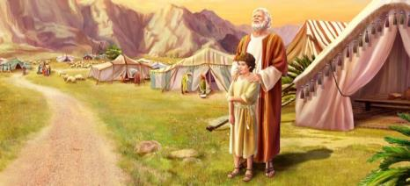
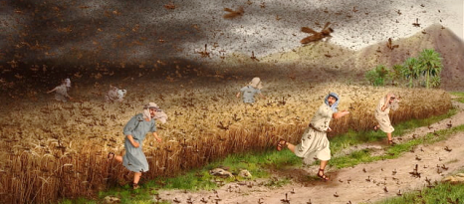
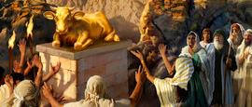
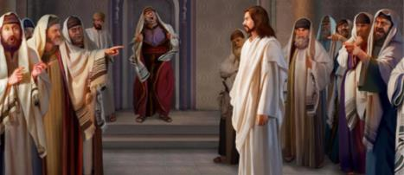
DISCURS ŞI ACUZAŢII (II)
Fapte 7:1-53
Discursul lui Ştefan urmează tiparul discursurilor profeţilor din vechime. Să îl comparăm cu cel al lui Mica 6.
Este prezentat legământul lui Dumnezeu cu poporul Său
Mica 6:1-2
Fapte 7:2-8
Sunt amintite puternicele intervenţii ale lui Dumnezeu
Mica 6:3-5
Fapte 7:9-36
Sunt reamintite prevederile Legământului şi abaterile lor
Mica 6:6-12
Fapte 7:37-50
Sunt indicate blestemele pentru încălcarea legământului
Mica 6:13-16
Fapte 7:51-53

Slide 8
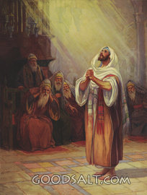
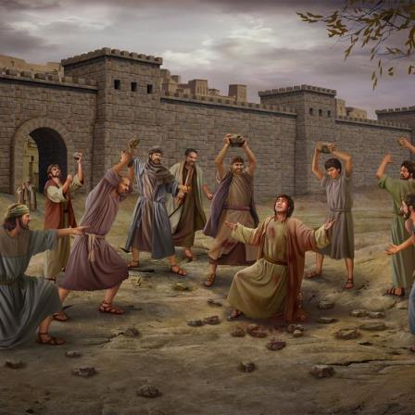
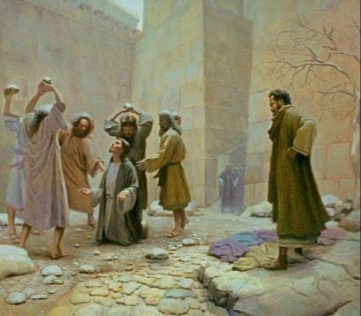
VIZIUNEA ŞI MOARTEA
„Dar Ştefan, plin de Duhul Sfânt, şi-a pironit ochii spre cer, a văzut slava lui Dumnezeu, şi pe Isus stând în picioare la dreapta lui Dumnezeu”
(Fapte 7:55)
Fapte 7:54-8:2
Aşa cum am văzut, Ştefan şi-a schimbat brusc discursul. Aceasta s-a datorat atitudinii antagosnite a membrilor sinedriului.
În acel moment, Dumnezeu i-a dat o viziune cu privire la glorificarea lui Isus. În timp ce el era judecat pe pământ, a înţeles că şi acuzatorii lui urmau să dea socoteală, la momentul potrivit, în faţa Judecătorului ceresc.
În timp ce era împroşcat cu pietre, a înălţat o ultimă rugăciune. O rugăciune de milă pentru asasinii săi.
Această rugăciune avea să rămână marcată cu foc în mintea unuia dintre martori: Saul din Tars.

Slide 9
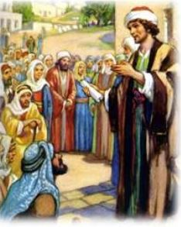
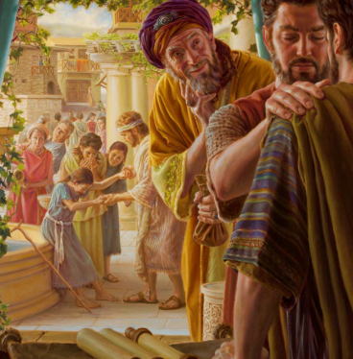
ÎN SAMARIA
„Filip s-a coborât în cetatea Samariei, şi le-a propovăduit pe Hristos” (Fapte 8:5)
Fapte 8:3-25
După moartea lui Ştefan, Saul a condus o mişcare de atac împotriva bisericii. Opoziţia a fost atât de dură, încât mulţi au fost nevoiţi să părăsească Ierusalimul pentru a se salva.
Filip a coborât la Samaria. Împlinea astfel ordinul dat de Isus la înălţarea Sa (Fapte 1:8).
Cu toate că samaritenii acceptau Pentateuhul (primele cinci cărţi ale lui Moise) şi Îl aşteptau pe Mesia, religia lor era amestecată cu păgânism.
Ascultându-l pe Filip şi văzând minunile pe care le făcea, mulţi au îmbrăţişat credinţa. Petru şi Ioan au fost trimişi să vadă ce se întâmpla. La rândul lor, samaritenii au primit Duhul Sfânt. Au trecut la a fi „membrii cu drepturi depline” ai bisericii creştine.

Slide 10
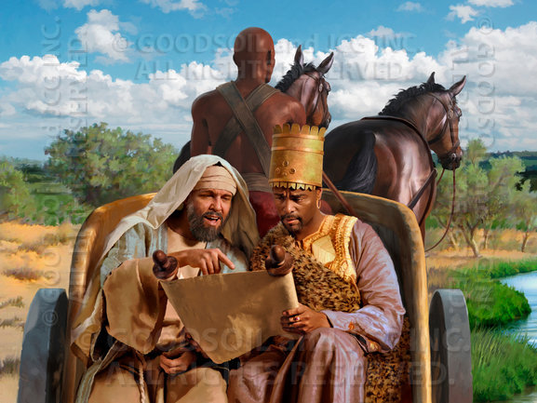
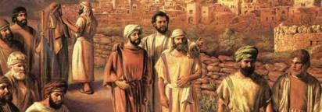
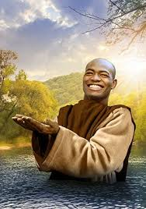
„PÂNĂ LA MARGINILE PĂMÂNTULUI”
„Un înger al Domnului a vorbit lui Filip, şi i-a zis: „Scoală-te, şi du-te spre miazăzi, pe drumul care pogoară spre Ierusalim la Gaza, şi care este pustiu.”
(Fapte 8:26)
Fapte 8:26-40
De la a predica în faţa mulţimilor, Filip a trecut la a predica înaintea unei singure persoane.
Un iudaizant, trezorierul Etiopiei, avea nevoie să înţeleagă Evanghelia pentru a o putea predica în Africa.
Biserica nu se putea opri doar la Iudea sau Samaria. Mesajul mântuirii trebuia să cuprindă întreg pământul.
După ce l-a botezat pe etiopian, Filip a fost dus la Azot şi a predicat pe întreaga fâşie mediteraneană până când a ajuns la Cezarea. Asemenea etiopianului, mulţi alţii au dus mesajul în locuri tot mai îndepărtate.

Slide 11
E.G.W. (Cugetari de pe muntele fericirilor, pag. 33)
„În toate timpurile, solii aleşi ai lui Dumnezeu au fost batjocoriţi şi persecutaţi; totuşi, prin suferinţa lor, cunoaşterea de Dumnezeu a fost răspândită pretutindeni. Fiecare urmaş al lui Hristos trebuia să ia loc în linia de luptă şi să ducă mai departe aceeaşi lucrare, ştiind că duşmanii ei nu pot să facă nimic împotriva adevărului. Dumnezeu vrea să spună prin aceasta că adevărul va ieşi la iveală şi va ajunge subiect de cercetare şi discuţie chiar prin ocara aruncată asupra lui. Mintea oamenilor trebuie să fie pusă în mişcare. Orice luptă, orice ocară, orice efort de a restrânge libertatea de conştiinţă constituie mijlocul lui Dumnezeu de a trezi spiritele, care altfel ar putea adormi”

